Slide 1



온라인 강의 사전 준비 사항
[수강생용]

Slide 2

주의사항
사전 준비 사항을 꼼꼼하게 읽고 준비해주세요
각 슬라이드의 내용이 미 시행되었을 경우 온라인 교육 시 강제로 퇴장 처리되어 교육 수강이 불가하며 추후 과정 수강에 있어 패널티가 부여됩니다.
①HRD 회원가입 → ②HRD 출결 어플 다운로드 → ③ZOOM 설치 및 실행 등의 단계로 이루어 집니다.
온라인 교육 특성 상 교육 중간 안내 및 접속확인 불가, 출석체크 확인 등으로
교육센터에서 교육생들에게 전화를 드리는 경우가 잦습니다.
교육센터에서 걸려오는 전화를 필히 받아주셔야 교육이 원활하게 진행되므로
꼭 전화를 받아주시기 바랍니다.

Slide 3
1.HRD 출결관리 어플리케이션 다운로드
교육 전 HRD-Net 회원가입(http://www.hrd.go.kr) 과 실명인증 진행
App Store 또는 Play Store에서 “HRD 스마트폰 전용앱” 어플리케이션을 꼭 다운로드 한 후 입과 하여 주시기 바랍니다. (스마트폰으로만 가능하며 App Store 또는 Play sotre에서 “HRD”를 검색 하시면 최상단에 노출되는 앱을 다운로드 받으시면 됩니다.)

Slide 4
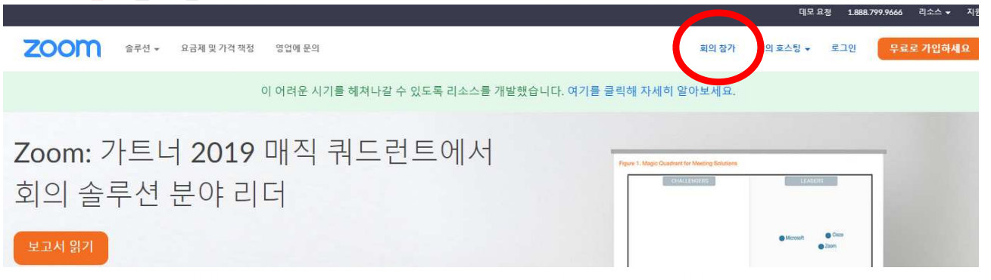
2. 줌(ZOOM) 다운로드 및 로그인
수강생의 경우 로그인을 하지 않아도 참여가 가능합니다. 회원가입이 되어 있는 분은 로그인 한 후 아래 내용을 따라해 주시면 됩니다. 교육 참여 방법
ZOOM은 웹에서 바로 사용할 수도 있습니다.
홈페이지에 접속합니다. (https://zoom.us/)
우측 상단의 회의 참가를 누릅니다.

Slide 5
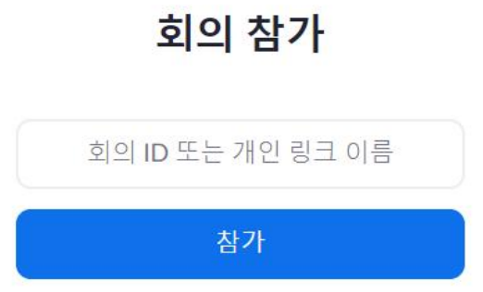
2. 줌(ZOOM) 다운로드 및 로그인
클라이언트를 이용한 참여
회의 참가 ID를 입력합니다.(띄어쓰기 없이 숫자만 입력)
회의 ID 및 비밀번호는 교육 전 메일과 문자로 발송 드릴 예정입니다.
혹시 확인이 필요하신 분은 교육센터(개강문자번호)로 전화 주시기 바랍니다.
ID는 10~12자리의 숫자로 이루어져 있습니다. (ex. 975 245 5485)
숫자 입력 후, 비밀번호 입력 참가 버튼을 눌러줍니다.

Slide 6
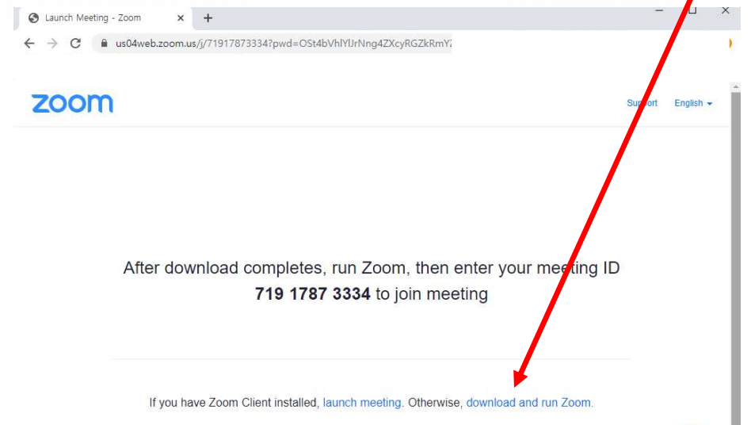
2. 줌(ZOOM) 다운로드 및 로그인
원격 회의에 필요한 프로그램을 다운로드(열기) 합니다.
*크롬의 경우*
(좌측 하단 파일 다운로드가 안될 경우 우측 중간 download and run zoom 클릭)

Slide 7
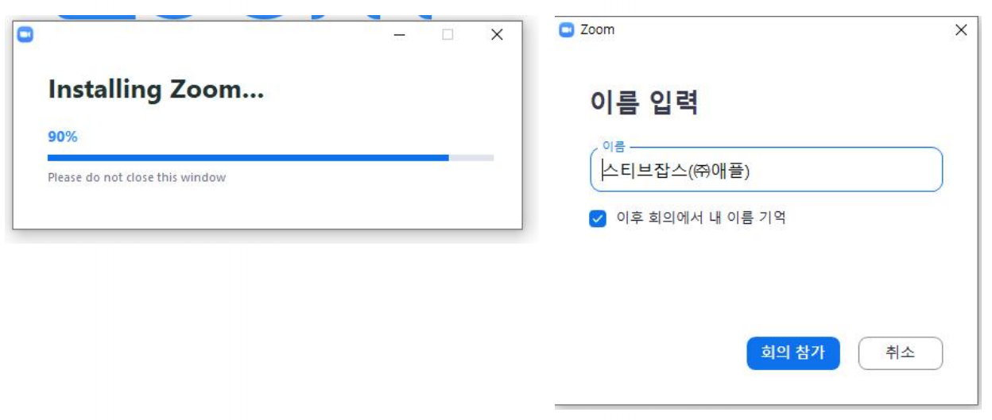
2. 줌(ZOOM) 다운로드 및 로그인
설치가 완료되고 이름 입력 창이 나타납니다.
이름은 본명과 회사명을 같이 적어주세요. 출결확인 시 필요합니다. 예) 홍길동(활빈당), 스티브잡스(㈜애플) 등
회의 참가를 눌러주세요.
과정을 신청해주실 때 본명과 회사명이 다를 시 퇴장될 수 있으니 확인 부탁드립니다.

Slide 8
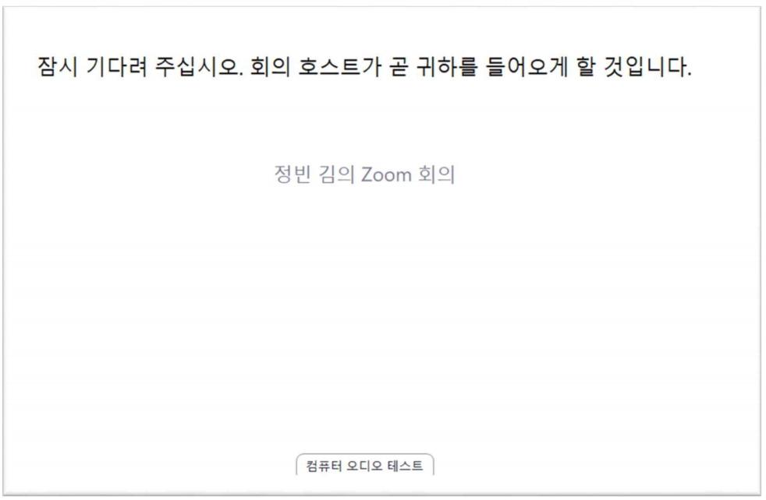
2. 줌(ZOOM) 다운로드 및 로그인
대기실로 진입합니다.
교육센터 담당자가 확인 후 참여가 가능합니다.

Slide 9
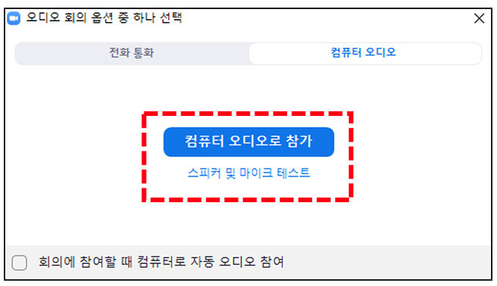
2. 줌(ZOOM) 다운로드 및 로그인
강의 참가 후, 테스트 진행
캠 필수 참여(보안문제 및 기타사정으로 참여 불가 시 메일 회신 요청)
오디오참가, 마이크 해제

Slide 10
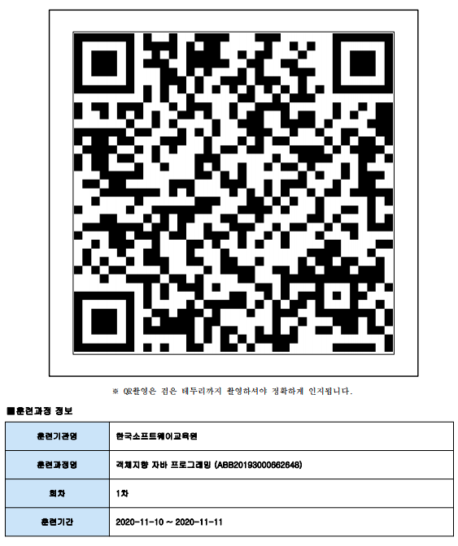
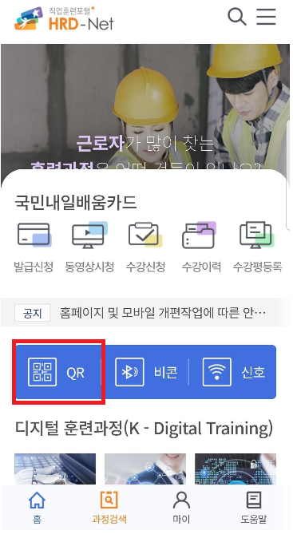
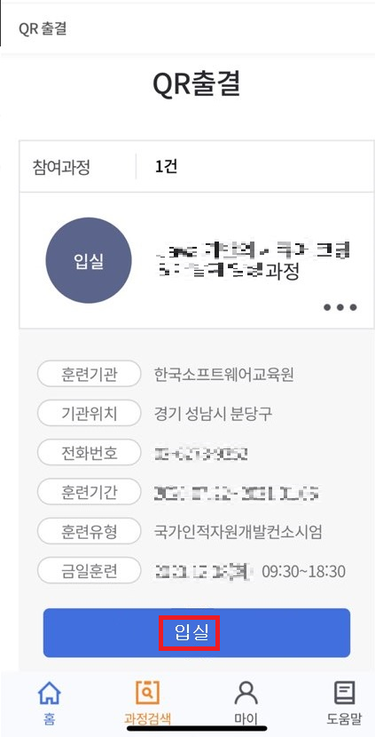
3. 교육 중 출결 안내
훈련 시작 전 훈련 담당자(강사)의 안내에 따라 입실버튼을 눌러 입실을 완료합니다.
시작시간 10분 이내는 입실이나 이후는 지각으로 처리됩니다.
입실 체크는 ‘QR 코드’로 진행합니다.
QR코드는 교육 담당자의 zoom 프로필 사진 또는 화면 공유로 확인 가능하며 필요시 오픈카톡 등으로 공유됩니다.

Slide 11
3. 교육 중 출결 안내
출결체크 방법(1일차)
매 교시 시작 시마다 교시 별 QR 체크를 진행합니다. ** 매 시간 출석 체크 시행 **
총 체크 횟수 안내(1일차 10회)
입실 (1회) | 09:00 이전 가능 | 입실을 하셔도 1교시(09:00)에 출결체크 한 번 더 진행해주셔야 합니다. 총 10회의 출결 확인이 진행됩니다. 중간에 한 교시라도 빠지게 되면 한 교시 만큼의 시간(1시간)이 교육 수강 시간에서 제외됩니다. 과정 수료와 직결되는 사항이기 때문에 꼭 출석 체크 진행해주시기 바랍니다.
1교시 (2회) | 09:00 ~ 09:10
2교시 (3회) | 10:00 ~ 10:10
3교시 (4회) | 11:00 ~ 11:10
4교시 (5회) | 13:00 ~ 13:10
5교시 (6회) | 14:00 ~ 14:10
6교시 (7회) | 15:00 ~ 15:10
7교시 (8회) | 16:00 ~ 16:10
8교시 (9회) | 17:00 ~ 17:10
퇴실 (10회) | 17:50 ~ 18:10

Slide 12
3. 교육 중 출결 안내
출결체크 방법(2일차)
매 교시 시작 시마다 교시 별 QR 체크를 진행합니다. ** 매 시간 출석 체크 시행 **
총 체크 횟수 안내(2일차 9회)
입실 (1회) | 09:00 이전 가능 | 입실을 하셔도 1교시(09:00)에 출결체크 한 번 더 진행해주셔야 합니다. 총 9회의 출결 확인이 진행됩니다. 중간에 한 교시라도 빠지게 되면 한 교시 만큼의 시간(1시간)이 교육 수강 시간에서 제외됩니다. 과정 수료와 직결되는 사항이기 때문에 꼭 출석 체크 진행해주시기 바랍니다.
1교시 (2회) | 09:00 ~ 09:10
2교시 (3회) | 10:00 ~ 10:10
3교시 (4회) | 11:00 ~ 11:10
4교시 (5회) | 13:00 ~ 13:10
5교시 (6회) | 14:00 ~ 14:10
6교시 (7회) | 15:00 ~ 15:10
7교시 (8회) | 16:00 ~ 16:10
퇴실 (9회) | 16:50 ~ 17:10

Slide 13
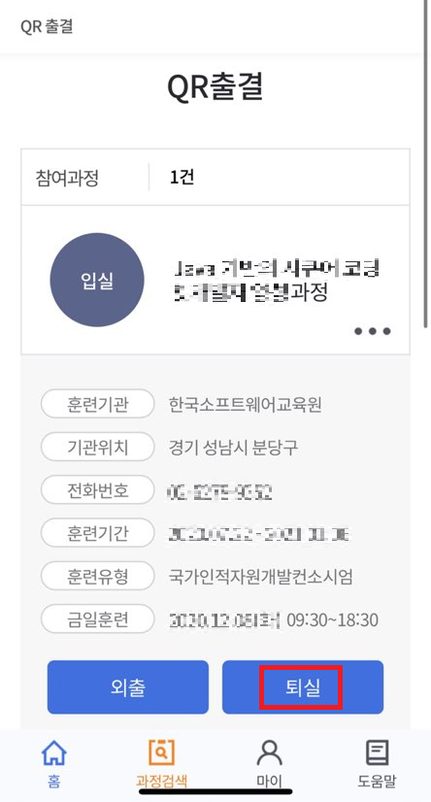
3. 교육 중 출결 안내
교강사의 안내에 따라 퇴실 버튼을 눌러 퇴실을 완료합니다.
종료 시간 10분 이전부터 정상 퇴실 처리 됩니다.
퇴실 체크는 기존과 동일하게 QR코드로 진행합니다.

Slide 14
주의사항
다시 한번 안내드립니다.
온라인 교육 특성 상 교육 중간 안내 및 접속 확인 불가, 출석체크 확인 등으로 교육센터에서 교육생들에게 전화를 드리는 경우가 잦습니다.
교육센터에서 걸려오는 전화를 필히 받아주셔야 교육이 원활하게 진행되므로 꼭 전화를 받아주시길 바랍니다.

